Slide 1
温故知新
孙中山革命事迹知多少？
时间 | 主要事迹
1894年
1895年
1905年
1906年
创立兴中会
发动广州起义
创立同盟会
发表三民主义

Slide 2
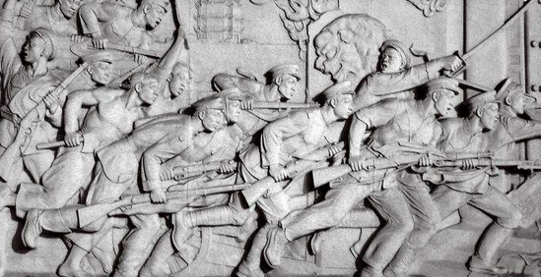
新 课 导 入
上图是人民英雄纪念碑上展现武昌起义情节的纪念性浮雕。作为国家级的的纪念碑为何选择武昌起义这一历史事件呢？它在中国历史上有什么样的历史影响呢？今天就让我们一起学习第9课：辛亥革命，去感受那段火红的革命时期。

Slide 3
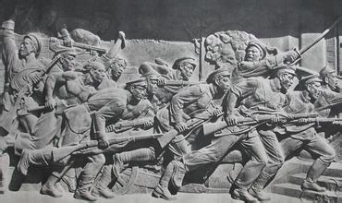
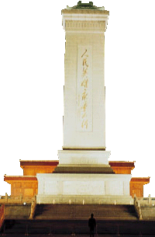
第三单元 资产阶级民主革命与中华民国的建立
第9课 辛亥革命
奎屯市一中李新亮

Slide 4

第9课 辛 亥 革 命
一、革命志士的奋斗
说一说同盟会成立后，领导的革命起义有哪些？结果如何？
时间 | 领导者 | 起义
1906 | 刘道一、蔡绍南 | 萍浏醴起义
1907 | 徐锡麟、秋瑾 | 安庆起义
1907 | 孙中山、黄兴 | 广西起义
1911 | 黄兴 | 广州黄花岗起义
结果都失败了

Slide 5
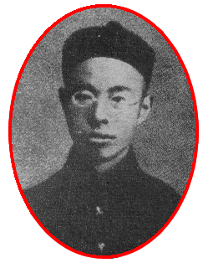
第9课 辛 亥 革 命
1907年7月，光复会成员徐锡麟在安徽安庆发动起义，失败被捕，壮烈牺牲。

Slide 6
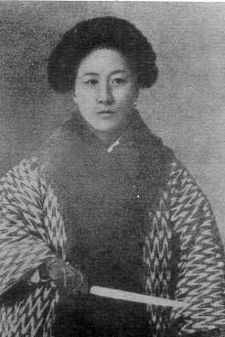
第9课 辛 亥 革 命
1907年7月，光复会会员秋瑾准备在浙江绍兴发动起义，不幸事泄被捕，于15日在绍兴就义。图为秋瑾在日本时的留影。

Slide 7
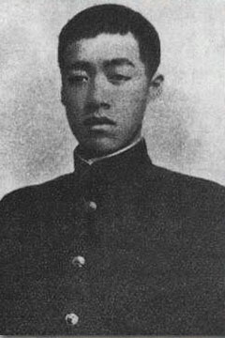
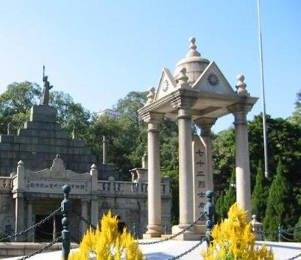
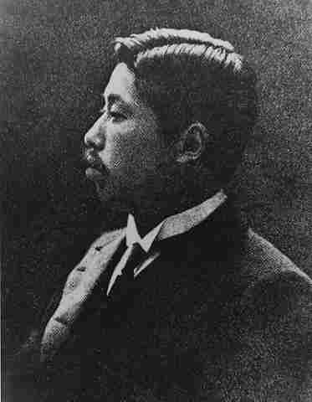
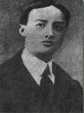
第9课 辛 亥 革 命
广州黄花岗起义
黄兴
喻培伦
林觉民
1911年4月27日，同盟会在广州发动由黄兴领导的武装起义。在这次起义中，喻培伦、林觉民等80多人英勇牺牲。后来收殓烈士遗骨72具,合葬于城郊黄花岗，史称“黄花岗七十二烈士”。

Slide 8
材 料 研 读
“是役也，碧血横飞，浩气四塞，草木为之含悲，风云因而变色。全国久蜇之人心，乃大兴奋。怨愤所积，如怒涛排壑，不可遏抑，不半载而武昌之大革命已成……。”
——孙中山《<黄花岗烈士事略>序》
通过上面这段话，分析黄花岗起义的历史意义？
黄花岗起义虽然失败，但革命党人不屈不挠的精神和视死如归的英雄气概，极大地鼓舞了全国人民的斗志。为后来武昌起义一举成功准备了条件。

Slide 9
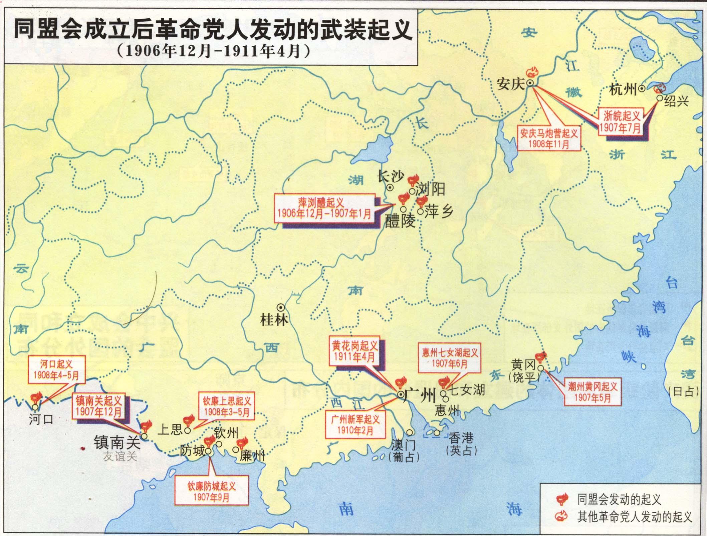
第9课 辛 亥 革 命

Slide 10
第9课 辛 亥 革 命
二、武昌起义
1、武昌首义——革命的爆发
（1）时间：
1911年10月10日
（2）主力：
倾向革命的湖北新军
（3）结果：
攻克武昌，成立湖北军政府，黎元洪为都督。
（4）影响：
全国一半以上省份宣布独立，支持革命。

Slide 11
第9课 辛 亥 革 命
二、武昌起义
2、武昌起义——影响
辛亥革命推翻了清王朝的反动统治，宣告了中国两千多年君主专制制度的终结。它开创了完全意义上的近代民族民主革命，极大地推动了中华民族的思想解放，打开了中国进步潮流的闸门。

Slide 12
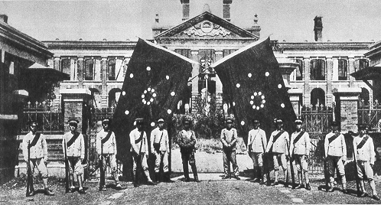
第9课 辛 亥 革 命
1911年10月，湖北军政府成立

Slide 13
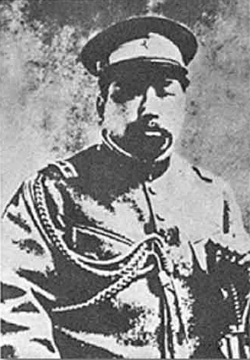
第9课 辛 亥 革 命
黄兴（1874～1916），中国近代民主革命家，湖南善化人。
1904年和宋教仁在长沙创办华兴会，次年在日本拥护孙中山组成中国同盟会。
1911年曾领导广州起义。清政府见武昌起义成功，赶忙派袁世凯领兵进攻武汉，形势危急。黄兴赶到武汉，任革命军总司令，率领革命军拼力反攻，保住了武昌。
湖北军政府战时总司令黄兴

Slide 14
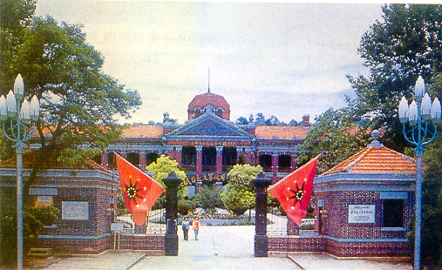
第9课 辛 亥 革 命
湖北军政府旧址

Slide 15
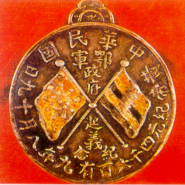
第9课 辛 亥 革 命
武昌起义纪念章

Slide 16
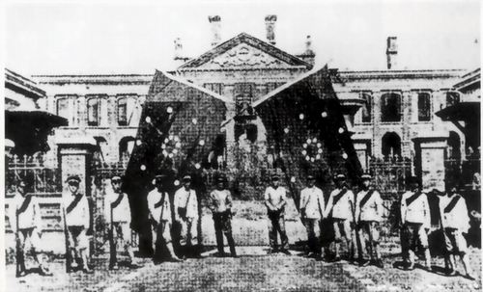

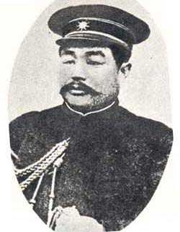
知 识 拓 展
湖北军政府旗帜
1911年10月10日晚，武昌起义爆发，次日, 湖北军政府成立。
黎元洪

Slide 17
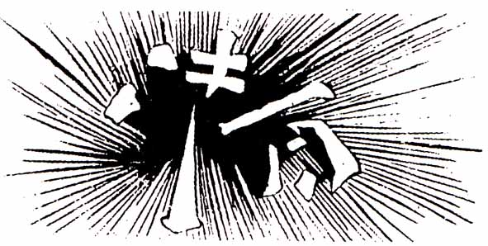

北京
湖北军政府
成立后，
湖南、
陕西、江西、
云南、上海、
浙江、贵州、
江苏、安徽、
广西、广东、
山东、四川
等15省份宣布
独立。
武昌起义后,各省响应，清政府土崩瓦解

Slide 18
本课小结
萍浏醴起义、安庆起义、广西起义、黄花岗起义
革命起义：
主力：湖北新军
武昌起义：
胜利：湖北军政府成立
发展:全国一半以上省份宣布独立
推翻了清王朝的反动统治
影响：
结束了两千多年的君主专制制度
开启了完全意义上的近代民族民主革命

Slide 19
课堂练习
1．辛亥革命首先爆发于是
A．南京
B．上海
C．武昌
D．广州
C

Slide 20
课堂练习
2．孙中山是民主革命的先行者，以下他没有直接参加的革命活动是（ ）
A．成立兴中会
B．组建同盟会
C．发动武昌起义
D．建立中华民国
C

Slide 21
课堂练习
3．这场革命推翻了清朝的统治，结束了我国两千多年的封建帝制。它的领导者是（ ）
A．洪秀全
B．康有为
C．孙中山
D．陈独秀
C

Slide 22
课堂练习
4.武昌起义起义的主要力量是（）
Ａ.中国同盟会
Ｂ.湖北文学社
Ｃ.湖北新军
Ｄ.湖北共进会
C

Slide 23
课堂练习
C
5.下列有关辛亥革命的说法中不
正确的是（ ）
Ａ.1911年是农历辛亥年，因此
这次革命被称为辛亥革命
Ｂ.推翻了清王朝的腐朽统治
Ｃ.宣告了中国两千多年的封建
制度的终结
Ｄ.开启了完全意义上的近代民
族民主革命

Slide 24

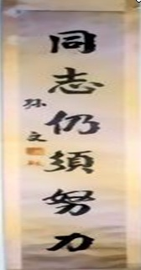
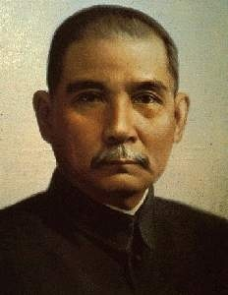
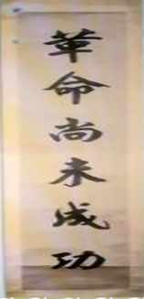
再见

